Slide 1


DA QUESTÃO

Slide 2
O que é Design?
1.
A concepção de um produto (máquina, utensílio, mobiliário, embalagem, publicação etc.), especialmente, no que se refere à sua forma física e funcionalidade.
Definição do Google.

Slide 3

Se Design é isso, então o que é UX?

Slide 4
“Ta difícil usar o sistema, mas o cara de UX resolve”
“Ele faz o que o cliente pede”
“Me ajuda a deixar essa telinha bonita”
“Ele que escolhe a cor dos botões”

Slide 5


Slide 6
[...] Tudo isso é experiência do usuário. É tudo o que se refere a sua experiência com um produto. E você pode nem estar perto do produto! [...]
Donald Norman.

Slide 7
“Ta difícil usar o sistema, mas o cara de UX resolve”
O time resolve, o cara de UX da a informação
“Ele faz o que o cliente pede”
Ele analisa o que o cliente pede e faz o que o usuário precisa
USUÁRIO E CLIENTE NEM SEMPRE SÃO OS MESMOS

Slide 8
“Ta difícil usar o sistema, mas o cara de UX resolve”
O time resolve, o cara de UX da a informação
“Ele faz o que o cliente pede”
Ele analisa o que o cliente pede e faz o que o usuário precisa
“Me ajuda a deixar essa telinha bonita”
Claro, mas vamos deixar ela mais fácil de usar também
“Ele que escolhe a cor dos botões”
E se definirmos um padrão? Assim ninguém mais precisa escolher cor de botão

Slide 9
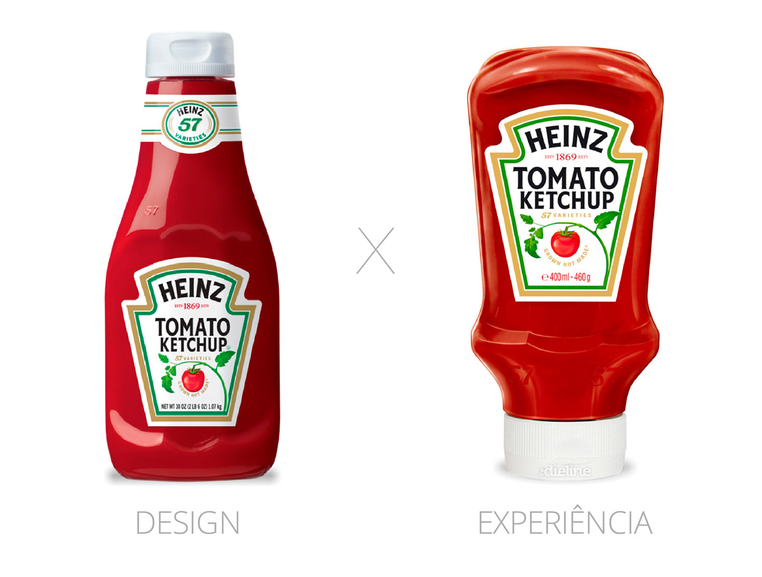

Slide 11
USABILIDADE NÃO É UX!

Slide 12
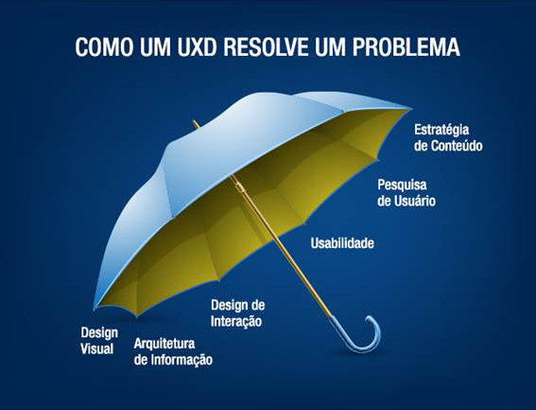

Slide 13
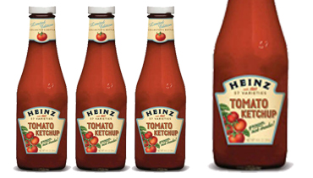

Slide 14


Slide 15
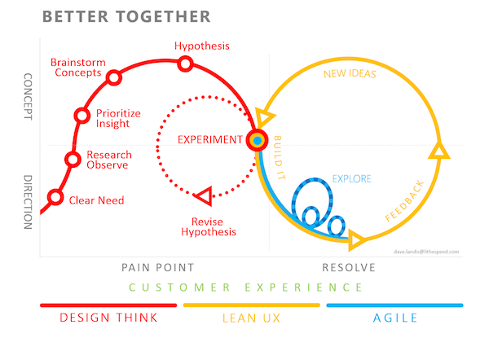
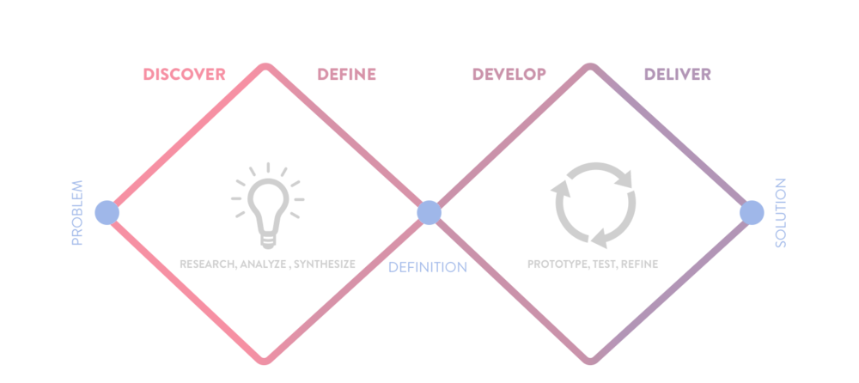
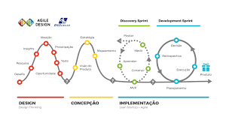
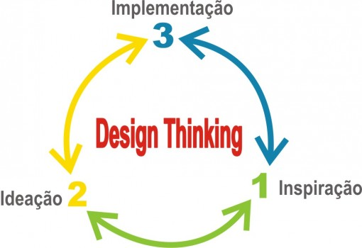
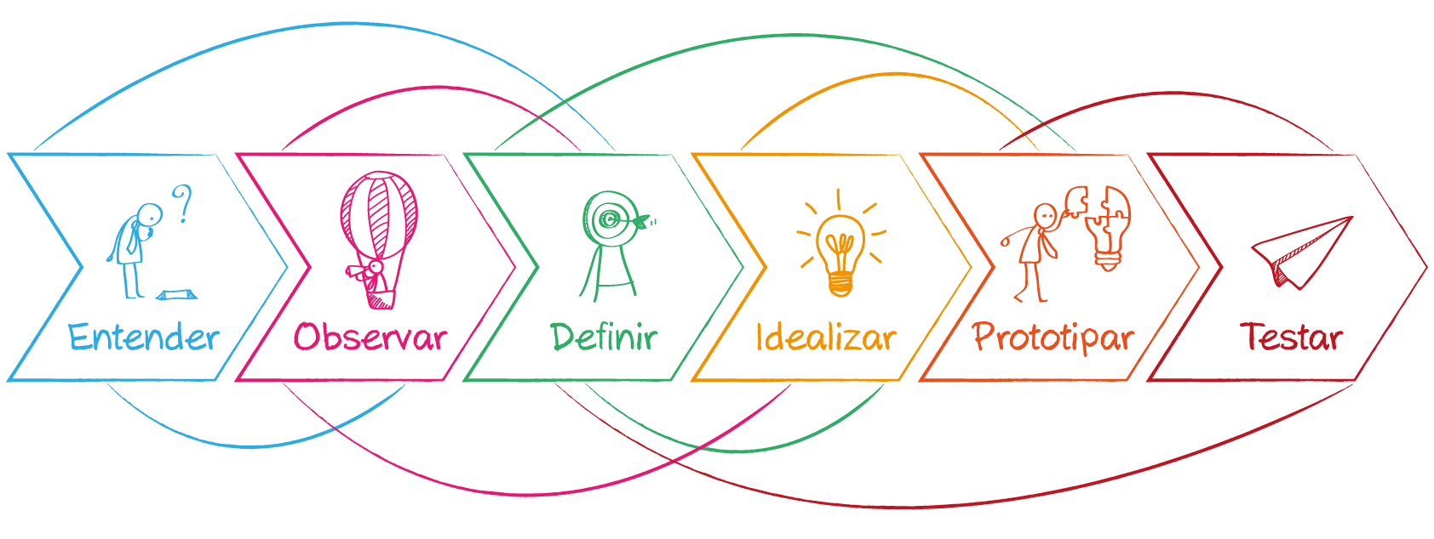

Slide 17
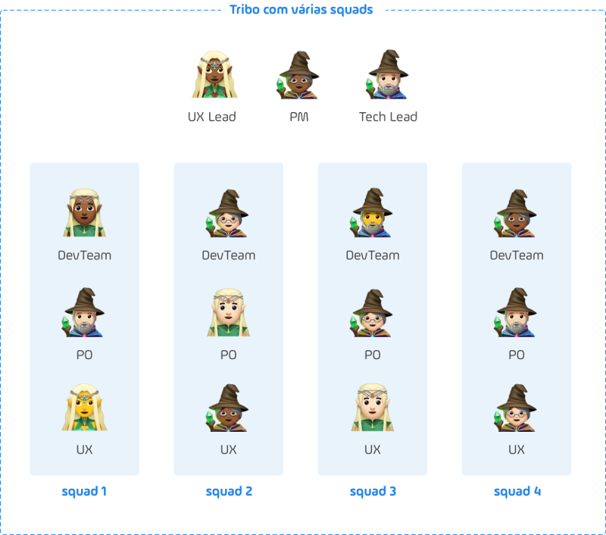
Case: Conta Azul
“Os esquadrões têm autonomia para pesquisar e desenvolver suas próprias iniciativas, percorrendo todo o caminho projetual: problematização, concepção, prototipação, componentização, codificação, implementação, medição e retroalimentação.”

Slide 18
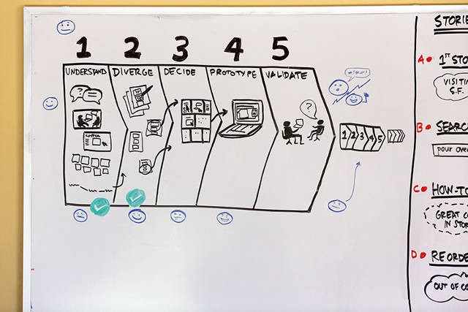
Google Design Sprint
“Antes de começar o Design Sprint, você precisa escolher o problema a ser resolvido. Quando estiverem todos alinhados, reúna o time em uma sala, bloqueie o calendário de todo mundo e garanta alguns materiais básicos para usar naquela semana (post-its, caneta, papel, etc.)”

Slide 19
Google Design Sprint
UNPACK
TEST
DECIDE
SKETCH
PROTOTYPE

Slide 20

UX de forma enxuta!

Slide 22


Slide 23
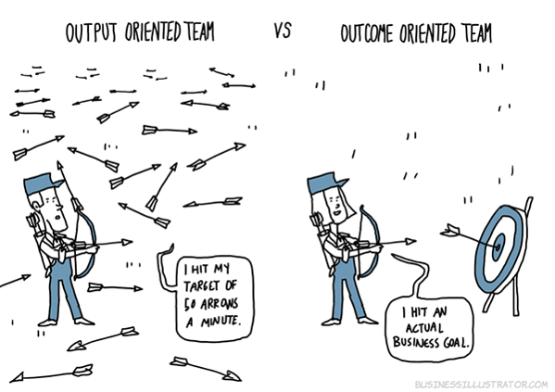

Slide 24

Pesquisa com usuário
Persona
Teste com usuários
Pesquisa de mercado
Teste A/B
Jornada do usuário

Slide 25
Obrigado!

